Slide 1
Kurstreff 2
Notes:
Denne kursøkten skal gi en kort introduksjon til hvilke næringsstoffer som er i maten, med ekstra fokus på karbohydrater og fiber.
Men først en runde for å gi deltakerne anledning til å si litt om sine erfaringer med å sette mål og gjøre endringer.

Slide 2
Målsettinger og motivasjon
Hvordan har det gått siden sist?
Notes:
Deltagerne utveksler/ formidler hvilke erfaringer de har gjort seg i forhold til målsetting(er) de satte seg.
Kursleder styrer tiden slik at alle som ønsker får si litt.
Bruk punkter fra endringsfokusert veiledning.

Slide 3
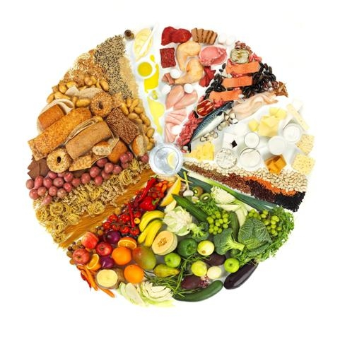
Hva inneholder maten?
Notes:
Gi deltakerne en kort innføring i matvaregrupper.
Kursleder kan la deltakerne si litt om hva de kan, for å kartlegge nivået i gruppen (få en pekepinn på hvilket nivå gruppen har).
Kostholdet er sammensatt av en rekke mat- og drikkevarer. Hvorvidt en matvare er god kilde til næringsstoffer avhengig av matvarens næringsinnhold, hvor mye og hvor ofte vi spiser av den enkelte matvaren. Det er vanlig å dele matvarene inn i hovedgrupper.
Korn- og brødvarer inneholder mye kostfiber, vitaminer og mineraler og bidrar med/gir lite fett. I sammalt mel og fullkorn brukes hele kornet. Sammalt hvetemel og fullkorn inneholder derfor tre ganger så mye jern og fiber, og dobbelt så mye B-vitaminer, magnesium, sink og kobber, sammenlignet med fint hvetemel. Poteter, pasta og ris er viktige basismatvarer i kostholdet. De inneholder vitaminer og mineraler og nesten ikke noe fett. Poteten har en større næringsverdi enn tilsvarende mengde hvit ris og spagetti.
Grønnsaker, frukt, bær er viktige kilder for fiber, vitaminer og mineralstoffer samtidig som de bidrar med lite energi. Nøtter og mandler inneholder mye umettet fett, fiber og andre næringsstoffer, og har et relativt høyt energiinnhold.
Meieriprodukter omfatter alle sorter melk, ost, kesam, fløte, rømme, iskrem og alle andre produkter som er laget av melk. Melk og ost er gode proteinkilder, de viktigste kildene til kalsium og vitamin B2 (riboflavin) i kosten vår, men er også hovedkilde til mettet fett i kostholdet.
Kjøtt og innmat, fisk, egg og belgfrukter er viktige proteinkilder i kosten. Kjøtt er en god kilde til A-vitamin og B-vitamin, samt til mineralene jern, selen og sink. Fisk er i tillegg en god kilde for vitamin B12, selen og jod. Fet fisk og tran er de viktigste kildene for flerumettede omega-3-fettsyrer og vitamin D.
Margarin, smør og oljer bidrar med fett og de fettløselige vitaminene A, D og E. Margarin og smør er tilsatt vitamin D. Smør inneholder mye mettet fett. Myk margarin og de fleste planteoljer inneholder mye mest umettede og flerumettede fettsyrer med unntak av kokos- og palmeolje.
Næringsstoffer som gir energi:
Fett 9 kcal/ g, Karbohydrat 4 kcal/kJ, (Fiber ca 2 kcal/g) Protein 4 kcal/g, (alkohol 7 kcal/g)
Næringsstoffer som ikke gir energi:
Vitaminer, Mineraler, Sporstoffer, Vann

Slide 4
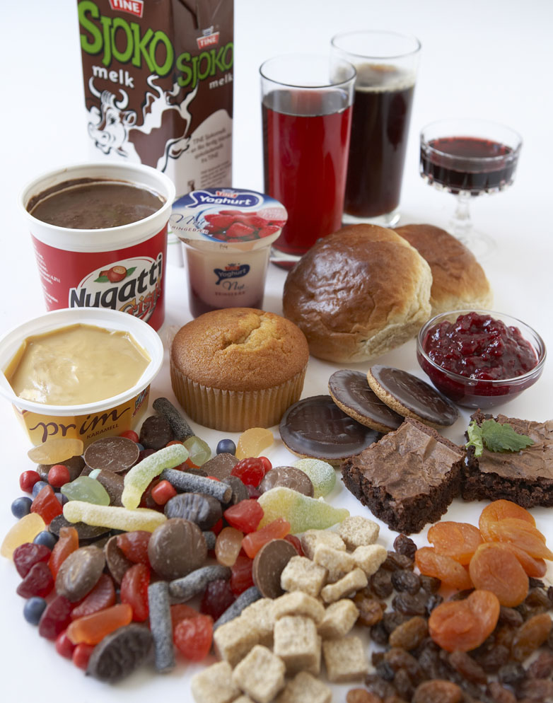
Heller………. Enn….!
Notes:
Kurstreffet har fokus på fristende matvarer uten tilsatt sukker: Grove kornprodukter, grønnsaker, frukt og bær!
”må det søte liv smake søtt?” Regelmessige måltider, med mye grønnsaker, frukt og bær, og nok proteiner og fett bidrar til stabilt blodsukker, jevn energi gjennom dagen og mindre søtbehov. Et søtbehov/sult mellom måltider kan dekkes med frukt, bær, grønsaker og nøtter eller grove kornvarer. Finnes det andre matvarer som er fristende som ikke er så ”søte”?Kanskje er du bare tørst? Kjenn nøye etter.
Mer informasjon
Karbohydrater er den viktiste energikilden i kostholdet. Hjernen og nervesystemet er avhengige av å få tilført dette daglig. Karbohydrater er bygget opp av monosakkaridene glukose, fruktose og galaktose. Sukker er et disakkarid, mens stivelse og kostfiber er polysakkarider. Stivelsesrike matvarer er poteter, pasta, brød, mais og ris. Disse matvarene har et høyere innhold av mineraler og sporstoffer enn karbohydrater i form av sukker. Kostfiberrike matvarer er særlig grove kornprodukter som grovt brød, rundstykker, knekkebrød, havregryn, usøtede kornblandinger, havregryn. I tillegg får vi fiber fra rotfrukter, poteter, grønnsaker, frukt og bær. Sukker finnes naturlig i enkelte matvarer som frukt, bær, juice, melk og noen grønnsaker. Slike matvarer er ofte i tillegg gode kilder til andre viktige næringsstoffer. Andre produkter som saft, brus, nektar, kaker og godteri har mye tilsatt sukker og ofte lite av næringsstoffer vi trenger. Når det står ”sukkerarter” på varedeklarasjonen kan det angi både matvarens naturlige innhold av sukker og tilsatt sukker. ”Tilsatt sukker” brukes om vanlig hvitt eller brunt rørsukker.
Fiber er gunstig for fordøyelsen; Mye fiber i kosten gjør at tarminnholdet får stort volum og blir mykere, - motvirker forstoppelse.
Høyt fiberinntak øker væskebehovet. Væskebehov: ca.2 liter pr dag.
Fiberrike matvarer inneholder mer næringsstoffer.
Fiberrike matvarer er ofte lav i energitetthet og kan med fordel erstatte inntak av energitett mat som godteri og kaker.
Anbefaling: minst 25 g/dag
Kostholdsundersøkelser viser at vi spiser langt under det anbefalte inntaket (gjennomsnitt 16-19 gram/dag) Vi kan med fordel øke forbruket vårt av grovt brød og gryn, fullkornspasta og – ris, grønnsaker, frukt og bær.

Slide 5
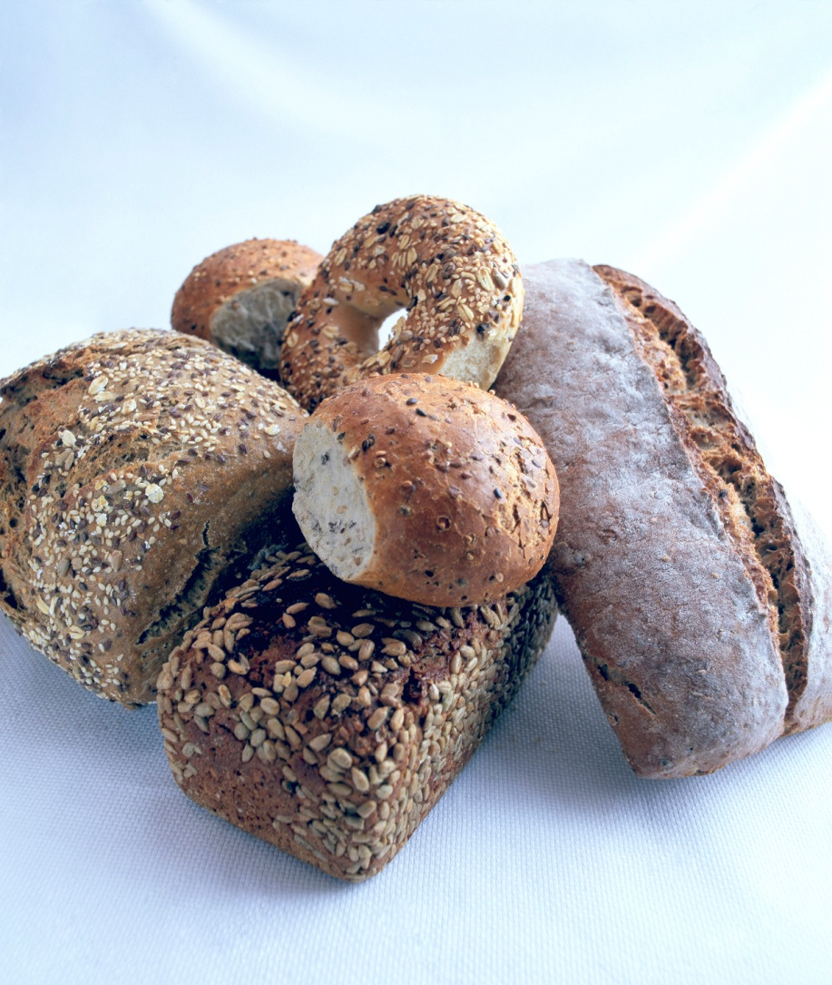
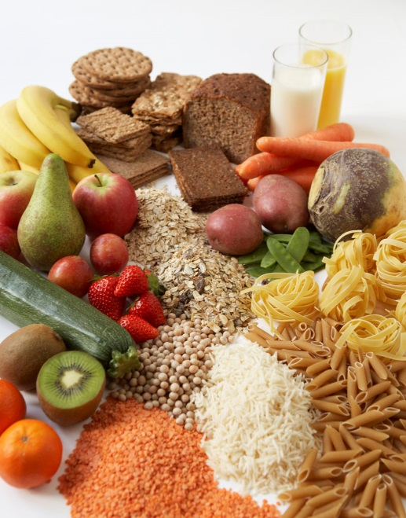
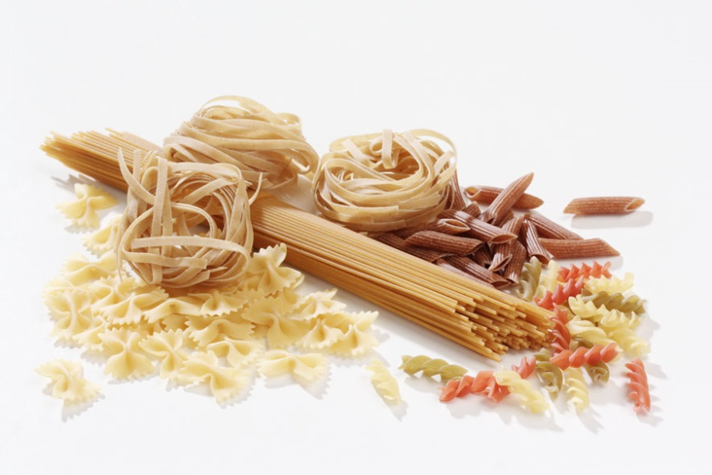
Spis grove kornprodukter hver dag
Notes:
Karbohydratrike matvarer er basismatvarer i kostholdet.
Brød, korn, mais: Fint mel inneholder lite fiber. Velg sammalt mel og helkorn som inneholder fiberdelen (kli).
Brød bør inneholde minst 50% sammalt mel, helkorn, fiber, og frø.
Poteter: Gir energi, vitaminer og mineraler. Velg fortrinnsvis kokte eller ovnsstekte poteter med lite tilsatt fett i matlagingen eller som tilbehør. Poteten har en større næringsverdi enn tilsvarende mengde hvit ris og spagetti
Ris: Naturris/fullkornris inneholder fiber. Det metter bedre og inneholder mer næringsstoffer enn polert ris og poteter (unntatt vitamin C, som ikke finnes i ris).
Pasta: Fullkornspasta inneholder fiber. Det metter bedre og inneholder mer næringsstoffer enn hvit pasta og poteter (unntatt vitamin C, som ikke finnes i pasta).
Belgvekster: Inneholder mye stivelse og fiber! Eksempler: Brune, hvite, svarte bønner, brune, grønne og røde linser er gode kilder til fiber.
Fakta om fullkorn
Det er en særlig sammenheng mellom inntak av fullkorn, grove kornprodukter og fiberrike matvarer og redusert risiko for hjerte- og karsykdommer, type 2-diabetes og kreft i tykk- og endetarm. Slike matvarer kan også bidra til å opprettholde vektbalansen.

Slide 6
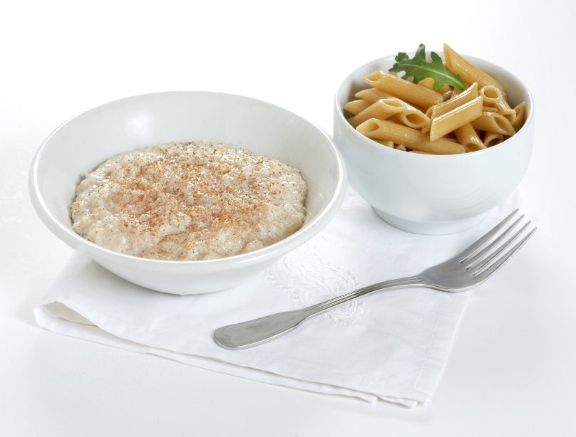
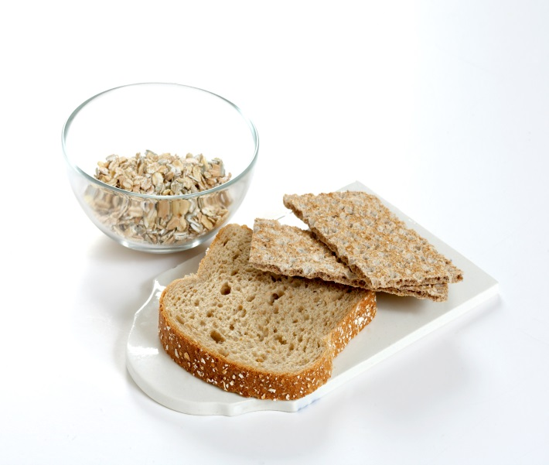
Slik kan det gjøres
Det anbefales å spise minst 75 g fullkorn (sammalt mel) daglig.
Tre eksempler på hvordan denne mengden kan dekkes:
Bruk Nøkkelhullet og Brødskala’n (grovt eller ekstra grovt) som hjelpemidler
Notes:
Ut fra en helhetlig vurdering anbefales det at man bør spise minst 75 gram fullkorn (sammalt mel) ved et daglig energiinntak på 10 MJ (2400 kcal). De grove kornproduktene bør derfor til sammen gi omtrent 70 gram sammalt mel eller fullkorn per dag for kvinner og 90 gram for menn.
Fordel med grove kornprodukter:
God fordøyelse
Metthet som varer
Redusert risiko for hjerte- karsykdommer, diabetes og enkelte kreft typer, sælig tykk – og endetarm
Bedre vektbalanse

Slide 7
Grovhetsmerking brød
Fint: 0-25% sammalt mel og hele korn
Mellomgrovt: 25-50% sammalt mel og hele korn
Grovt: 50-75% sammalt mel og hele korn
Ekstra grovt: 75-100% sammalt mel og hele korn
Notes:
Se etter merking av brød i butikkene. Velg grovest mulig brød i hverdagen.
I det norske kostholdet er brød vår viktigste kilde til kostfiber. Jo grovere brødet er, desto mer kostfiber inneholder det. Helsedirektroatet anbefaler at man velger grovt eller ekstra grovt brød til hverdags. Ekstra grovt brød gir to til tre ganger så mye kostfiber som fint brød.

Slide 8
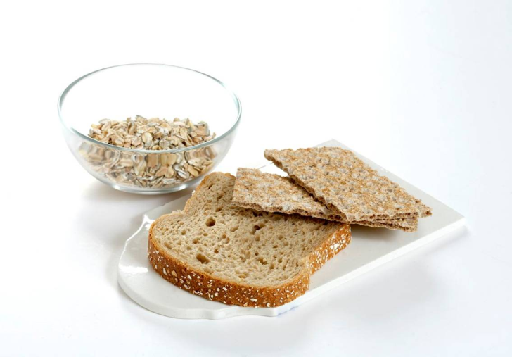
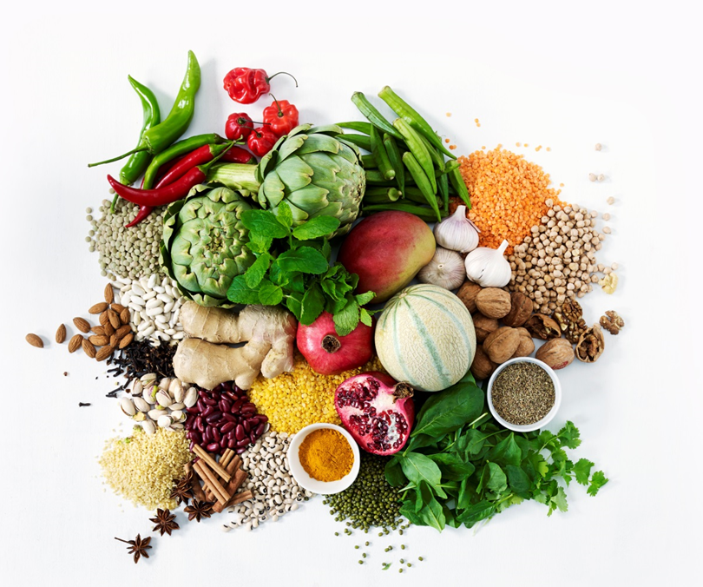
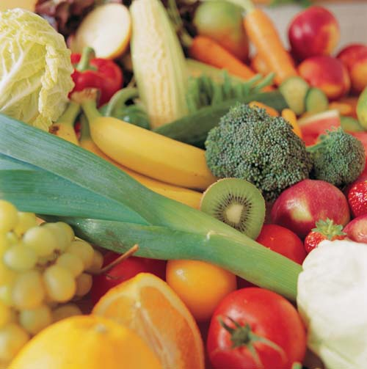
Fargerikt og fiberrikt
Notes:
Eksempel på hva som skal til for å oppnå minimum anbefalt inntak av fiber (25 gram)
5 om dagen+ 75 g fullkorn + en liten neve nøtter
3 grove knekkebrød 5g
En porsjon havregryn 5g
En liten neve nøtter og litt bær 5g
En gulrot + kålrot 5 g
Et eple og en pære 5 g
150 gram fullkornspasta/ris 5 g

Slide 9
Metthet som varer
Brød
Langsom fordøyelse
Rask fordøyelse
Brød med mer enn 75% fullkorn
Surdeigs
-brød
Mellom-
grovt
Grov-
brød
Loff
Kneip
Pasta, ris mm
Hele korn
Bønner,
Linser
Erter
Fullk.
Pasta/ris
Hvit pasta
Kokt potet
Hvit
Ris
Potetmos
Notes:
Fiberinnhold og grad av bearbeiding innvirker på hvor raskt karbohydratene tas opp i blodet, og dermed hvor lenge du holder deg mett!
Koking og finfordeling spalter stivelse til enklere sukkerarter (raskere karbohydrater).
Pasta kokt ”al dente” (litt motstand) fordøyes langsommere enn overkokt pasta.
Potetmos fordøyes raskere enn kokte poteter med skall.

Slide 10
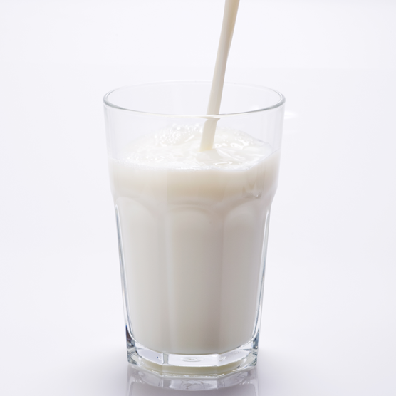
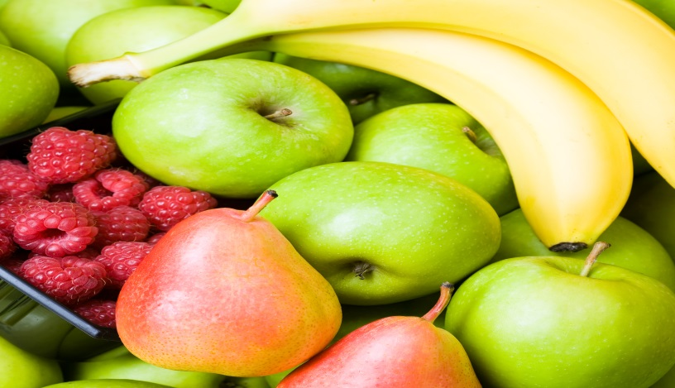
Naturlig og tilsatt sukker
Notes:
Sukkerarter er i ernæringsmessig sammenheng en samlebetegnelse for fordøyelige monosakkarider og disakkarider i maten. Betegnelsen sukker brukes også.
De viktigste bestanddelene i sukkerarter er monosakkaridene glukose og fruktose, og disakkaridene sukrose, laktose og maltose. Glukose og fruktose finnes i honning, frukt og grønnsaker, sukrose finnes i frukt og grønnsaker og laktose finnes i melk. Hvitt sukker (også kalt bordsukker) består av sukrose. Den viktigste kilden til maltose er maltet korn.
Naturlige sukkerarter: Forekommer naturlig i matvaren, smaker OGSÅ søtt.
Fruktsukker (fruktose) og druesukker (glukose): Mest i frukt og bær.
Melkesukker (laktose) i melk, brunost, yoghurt, prim, smaksatt søt og surmelk.
Tilsatt sukker: farin, fruktsukker, sukrose, honning, druesukker osv.
- Sukker er tilsatt i MANGE produkter, men først og fremst er brus, saft og godteri store sukkerkilder uten andre næringsstoffer (tom energi).
Andre matvarer med tilsatt sukker: Yoghurt, frokostkorn , kjeks, osv. Her bør man være obs på hvor mye sukker som skjuler seg.
Både yoghurter og kornblandinger kan inneholde forholdsvis mye sukker. Les på varedeklarasjonen!
Husk at under en varedeklarasjon blir ofte alt betegnet som sukkerarter og skiller ikke på hva som er tilsatt hvitt raffinert sukker og hva som er naturlig sukker, det er sjelden spesifisert på varedeklarasjonen. da dette ikke er påbudt.
Det er derfor viktig å lese innholdsfortegnelsen og sammenligne ulike produkter.

Slide 11
Tilsatt sukker eksempel
BIOLA naturell 5 gram KH
Naturlig (melke)sukker
Biola jordbær 10 g KH
Naturlig + 5 g tilsatt sukker
Notes:
F.eks sammenligne Biola jordbær (inneholder 10 gram karbohydrat) med Biola natuell (5 gram karbohydrat). Biola naturell har ikke tilsatt sukker. Alt er naturlig melkesukker. Biola jordbær har derfor tilsatt 5 gram sukker per 100 g.

Slide 12
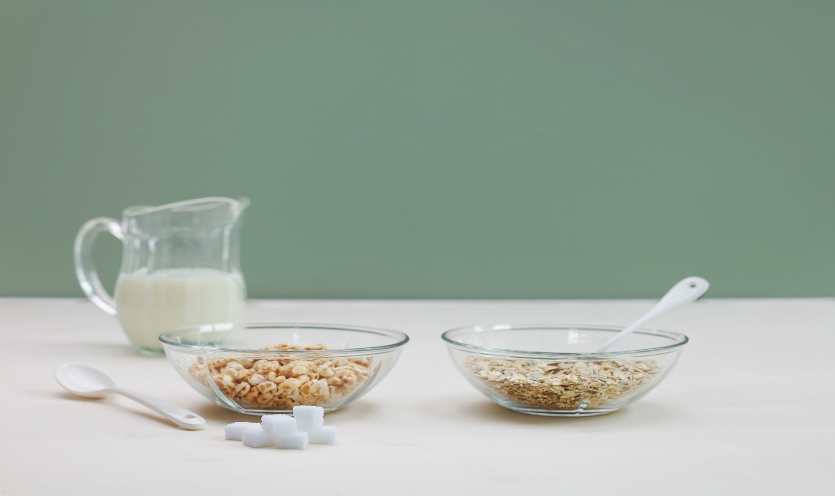
Hvilken frokostblanding velger du?
Notes:
Bildet viser en frokostskål med 35 gram honnikorn til venstre. I 35 gram honnikorn er det 12 gram sukker ( 6 sukkerbiter). En skål med firkorn (100 gram) til høyre har ikke tilsatt sukker, derfor blir det ingen sukkerbiter foran.

Slide 13
Hva velger du til lunsj?
Notes:
Her sammenlignes et bollemåltid med en vanlig brødmåltid.
Tre hveteboller ( ca 80 gram) og en halv liter brus med sukker tilsvarer 37 sukkebiter, altså nærmere 64 gram tilsatt sukker.
Måltidet til høyre består av
1 skive grovt brød (45 g) med Norvegia (20 g) og grønn paprika (2 skiver)
1 skive grovt brød (45 g) med makrell i tomat (40 g) og agurkskiver
1 liten/halv gulrot (ca 50-60 g)
1 glass melk (ekstra lett) – 2 dl
1 halv appelsin
Null gram tilsatt sukker

Slide 14
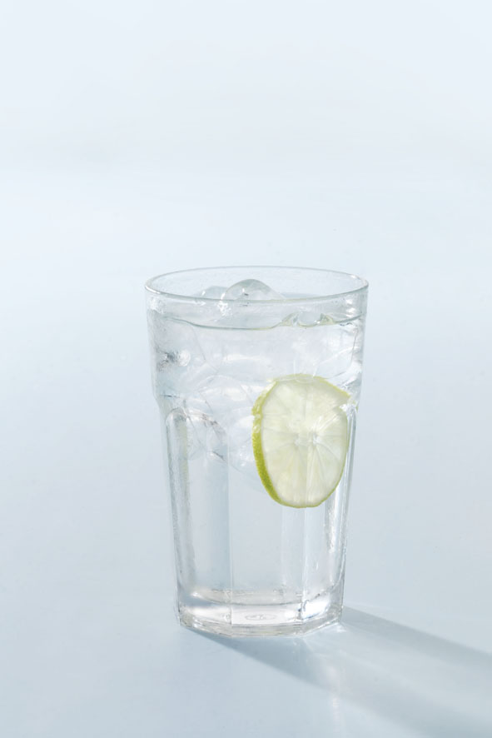
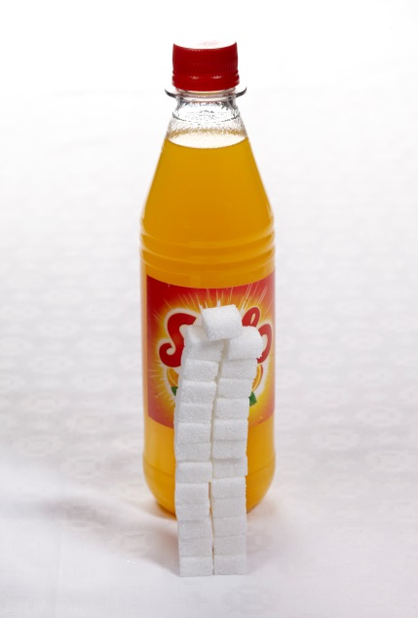
DRIKKE
Velg vann som tørstedrikk.
En halv liter sukret brus inneholder 50g sukker.
Velg brus og saft uten sukker hvis du har lyst på drikke med litt smak.
Notes:
Velg vann som tørstedrikk. Kroppen må ha vann for å kunne oppta næringsstoffer og transportere stoffene til de cellene som trenger det. Fordøyelsen trenger vann for at vi skal unngå forstoppelse.
Velg brus og saft uten sukker hvis du har lyst på drikke med litt smak. Det er mye energi og svært lite næringsstoffer i sukkerholdig drikke. Sukkerholdige drikker gir heller ikke den samme metthetsfølelsen som annet energiinntak. Drikker du en halv liter sukkerholdig brus hver dag uten å kompensere for det med lavere inntak av noe annet eller økt fysisk aktivitet, vil det føre til en vektøkning på 8-10 kilo i løpet av et år Skal man likevel drikke brus vil det for de fleste være gunstig å erstatte sukkerholdig drikke med drikke med søtstoffer for å redusere sukkerinntaket.
Se også www.kostverktøyet.no for flere bilder knyttet til sukkerrik drikke.

Slide 15
Måltidsvaner
Spiser du til faste tider?
Notes:
Deltagerne kan komme med egne erfaringer og innspill om sine vaner. Hensikten er å gi økt bevissthet om fordeler med regelmessige måltider.
Frokost: Et av dagens viktigste måltider! Frokosten bryter nattens fastetilstand. Spis gjerne noe lettere mat og frukt hvis sultfølelsen ikke er helt på topp. Studier har vist at det er lettere å regulere vekten ved å spise frokost.
Regelmessige måltider;
Gir et godt grunnlag for bedre fordeling av energi utover dagen, gode måltidsvaner og et godt humør!
Minker behovet for overspising
Frokost: Frokosten bryter nattens fastetilstand. Spis gjerne noe lettere mat og frukt hvis sultfølelsen ikke er helt på topp. Studier har vist at det er lettere å regulere vekten ved å spise frokost.
Lunsj: Viktig måltid for å holde konsentrasjonen oppe.
Mellommåltid: Kan minske behovet for stor porsjon (overspising) til middag.
Middag: Ofte dagens hovedmåltid som bør inneholde grønnsaker for å oppnå ”5 om dagen”. Bruk gjerne tallerkenmodellen.
Kveldsmat: Avslutt dagen med et lett måltid med f.eks kornvarer og frukt. Dette er viktig påfyll hvis du har trent og gjør at man sovner lettere.

Slide 16
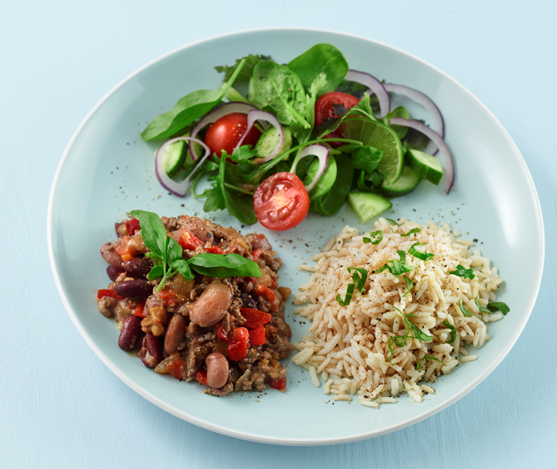
Måltidets sammensetning - Tallerkenmodellen
Foto: Aina Hole/Helsedirektoratet
Notes:
Bruk tallerkenmodellen for å bli bevisst mengde og fordeling av matvarevalg.
(3 deling med 1/3 del til hver hovedingrediens, eller ½ porsjon grønsaker og ¼ hovedrett og ¼ potet, ris, brød eller pasta.
Poteter, ris, pasta, grove kornvarer, bønner og linser.
Grønnsaker: Rikelig av alle typer.
Gjerne fisk (fet), magert rødt kjøtt, hvitt kjøtt (fjørfe), evt bønner og linser som proteinkilde (sammen med fullkornsris eller kornvarer).
Gjerne vann til middag.
Tallerkenmodellen brukes først og fremst til beskrivelse av fordeling av middagen på tallerkenen, men kan også brukes for å beskrive brødmåltidene.
Det gir et godt poeng i forhold til å huske på å alltid ha frukt og grønnsaker til kornmåltider (juice, maks 1 glass/dag, frukt,grønnsaker pynt på brødskiva, salat).

Slide 17
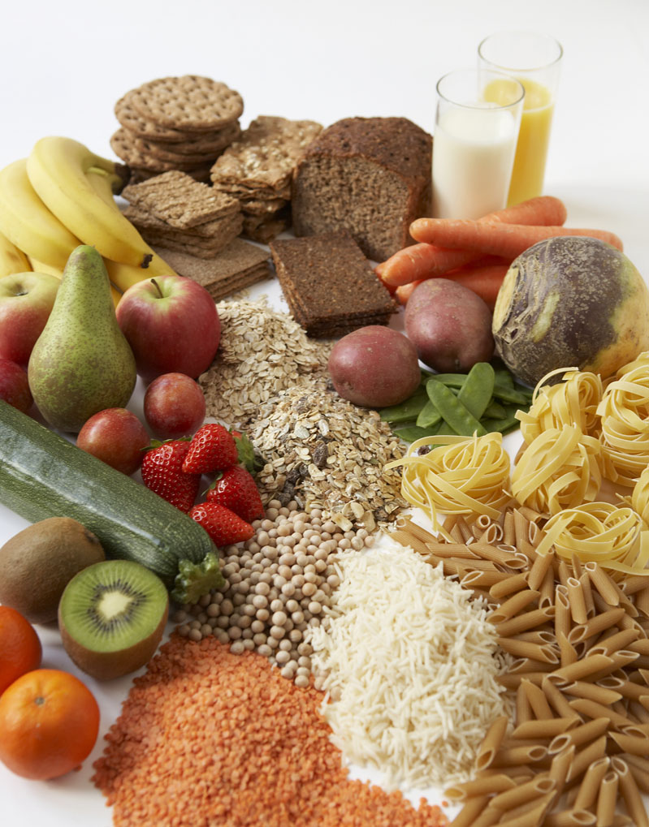
Oppsummering ”søte liv”/Heller enn…
Velge grove karbohydrater
Bevisst på inntaket av matvarer med tilsatt sukker
Regelmessige måltider
Notes:
Velge grovt og fargerikt i hverdagen.
Kornvarer utgjør basis i norsk kosthold. Velg matvarer med mye fiber og stivelse, og begrens inntaket av matvarer med mye tilsatt sukker ”tomme kalorier”. Det er gunstig for opplagthet i hverdagen, og for helsen på kort og lang sikt.

Slide 18
Hjemmeoppgaver til neste gang
Nye mål eller oppretthold forrige mål. Husk vær realistisk!
Ta med tom emballasje
Notes:
Til neste gang:
Be deltakerne ta med en eller to emballasjer til neste gang.
Kursleder kan oppfordre deltakerne til å legge merke til egne erfaringer som kan formidles på neste kurstreff.
Dele ut faktaarket om fiber.

